Slide 1
数据获取
15级地信 罗皓文
http://rimoe.xyz
yue.rimoe@gmail.com
This ppt and attachments have been posted to
https://github.com/codeRimoe/Spider/tree/master/get_data_speech

Slide 2
1
数 据 源
目
录
2
数 据 采 集 软 件
CONTENTS
3
五 分 钟 入 门 Python
4
API 与 爬 虫

Slide 3
1
数 据 源
PART

Slide 4
1.1 关于数据
1.What is data：
客观事件或观察的记录，是信息的载体和表示形式。
计算机科学中特指计算机能处理的符号介质。
2.Why we need data：
进行定性定量分析的基础和依据。

Slide 5








1.2 一些获取数据的来源
1.一般数据（数字文字图片）：
微博、twitter、facebook、气象站等。
2.空间数据（含地理位置如POI，路网，政区边界，RSImage等）：
Openstreetmap、xx地图、大众点评、安居客、USGS等。

Slide 6
2
数 据 采 集 软 件
PART

Slide 7
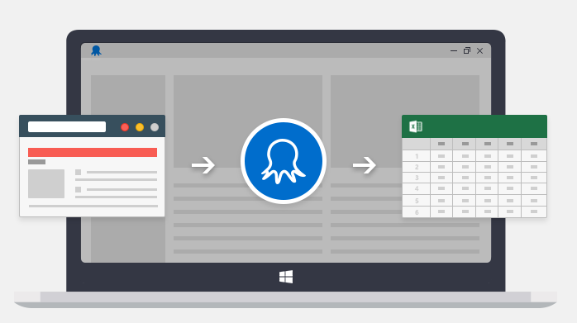

2.1 傻瓜式集成采集器
http://www.bazhuayu.com/download

Slide 8
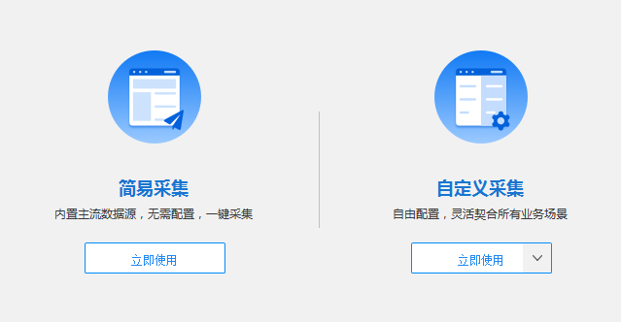
2.1 傻瓜式集成采集器

Slide 9
3
五 分 钟 入 门 Python
PART

Slide 10

3.1 进阶与自定义
八爪鱼基本上覆盖了所有常用的网站，
但有限制或者有时候不太能满足需求。
调用API或直接爬取网页数据
基于Python

Slide 11


3.2 关于Python
人生苦短，我用Python
简洁、高效、规范
开源、大社区模块多
多平台、可移植、可嵌入
易学：小学生必修
缺点：恶心的缩进 和 太多的架构 还有
Python2与Python3兼容性 等
数据科学：爬虫、数据处理、机器学习等
>>> import antigravity
# https://xkcd.com/353/

Slide 12
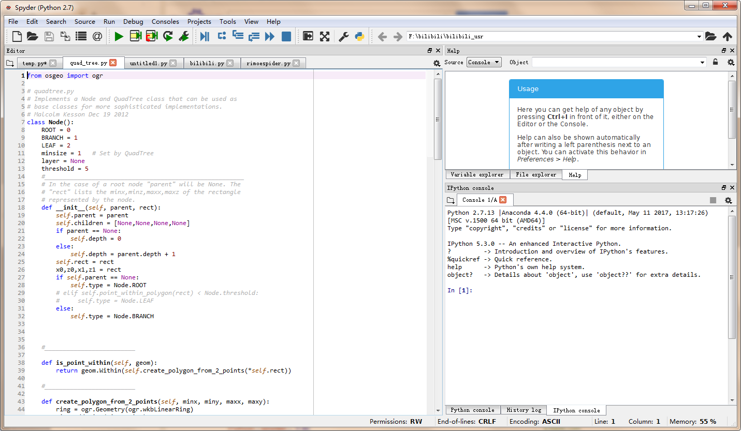
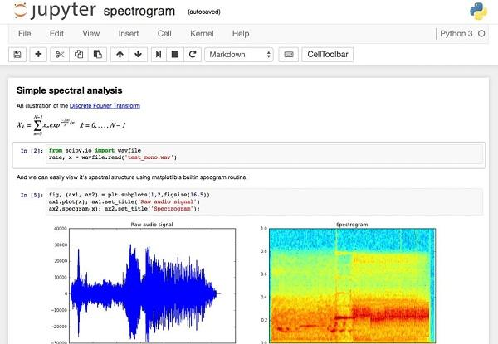
3.2 IDE
IDE（集成开发环境）
IDLE
记事本、VScode、notepad++
PyCharm
Jupyter notebook
Spyder
Anaconda
https://www.anaconda.com/download/

Slide 13
3.2 值与类型和运算符
值与类型
Numbers（数字）
String（字符串）
List（列表）
Tuple（元组）
Dictionary（字典）
例子
1 ; 1.5 ; 1e10 ; .87j ...
'Rimoe' ; “1\t2”; r'\n'
[1, 2] ; [3, 4, 'Yue']
(1, 2) ; (3, 4, 'hi')
{'Apple': '苹果', 'Pear': '梨'}

Slide 14
3.2 值与类型和运算符
值与类型
算术运算符
比较（关系）运算符
赋值运算符
逻辑运算符、位运算符
成员运算符、身份运算符
例子
+; -; *; /; //; %; **
==; >; <; !=; >=; <=
=
and; or; not; &; |; ^ ...
in; is

Slide 15
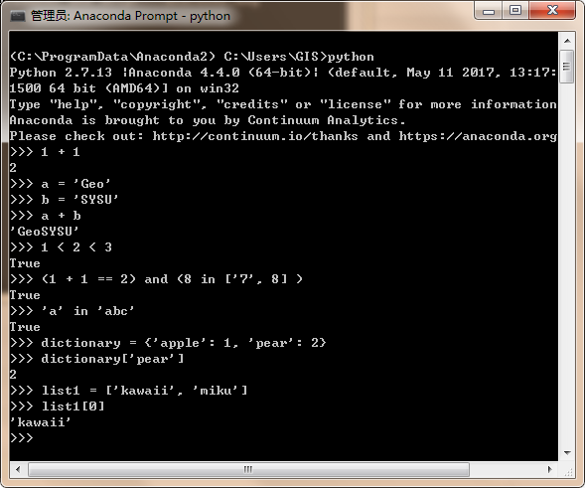
3.2 值与类型和运算符

Slide 16
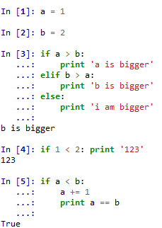
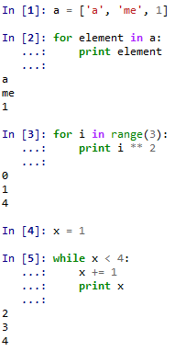
3.3 条件与循环
条件if
循环for、while

Slide 17
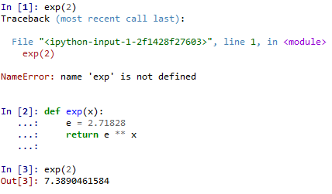
3.4 函数

Slide 18
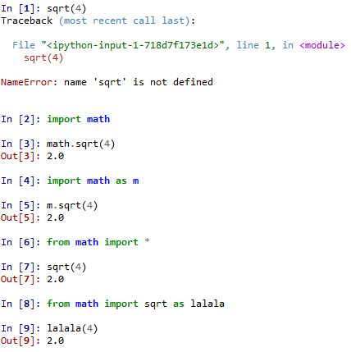
3.5 使用模块

Slide 19
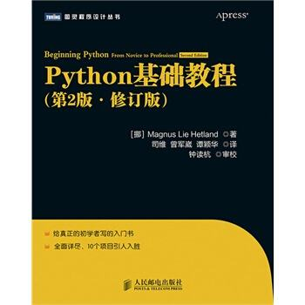
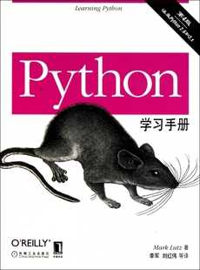
3.6 更进一步
Python教程 - 廖雪峰：https://www.liaoxuefeng.com/wiki/0014316089557264a6b348958f449949df42a6d3a2e542c000
Python 基础教程 | 菜鸟教程：http://www.runoob.com/python/python-tutorial.html

Slide 20
4
API 与 爬 虫
PART

Slide 21
4.1 简介
API
官方提供的
数据获取接口
1.写信给有关部门
2.有关部门回信
爬虫
未经官方允许的
用于批量获取网页数据的
自动化程序（机器人）
1.有关部门贴出公告
2.拍照，抄一遍

Slide 22
4.2 API
1.根据官方接口（给定格式）向官方提交请求；
2.官方返回格式化的数据。

Slide 23
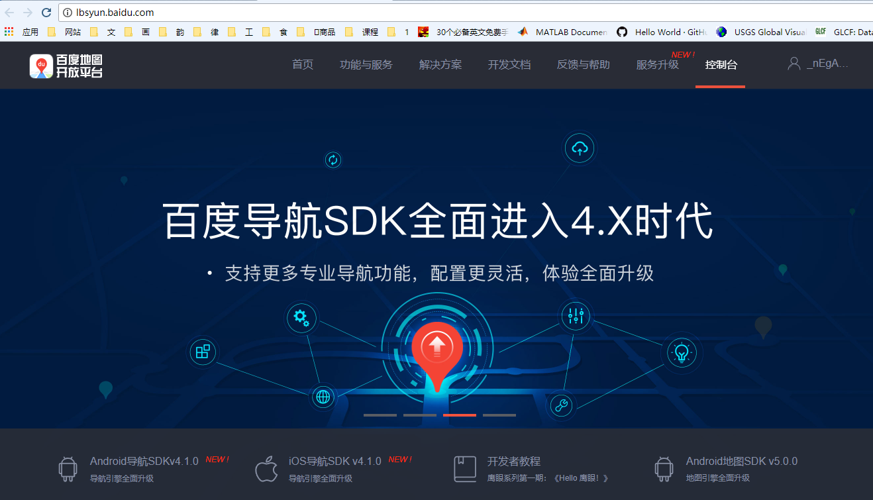
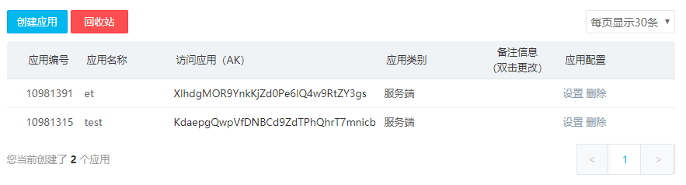
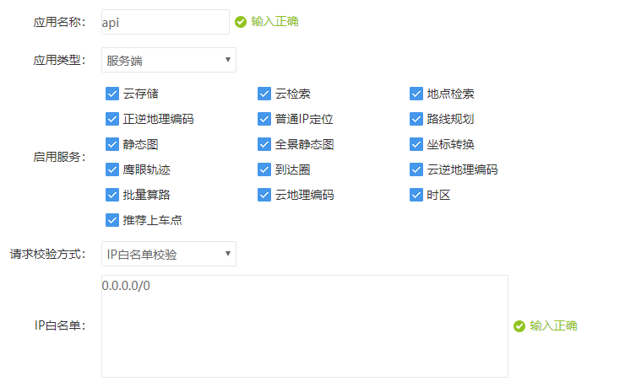
4.2 API调用例程1.1：获取百度地图POI
1.创建应用：[百度地图开放平台](http://lbsyun.baidu.com/)

Slide 24
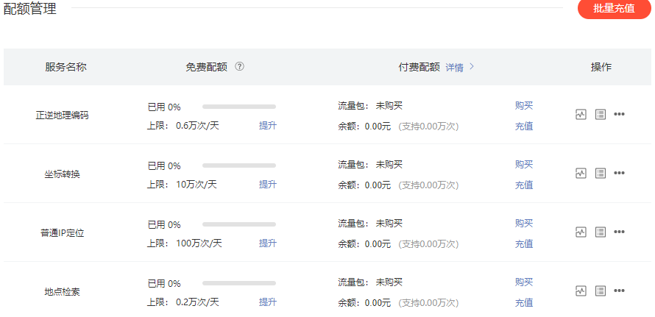
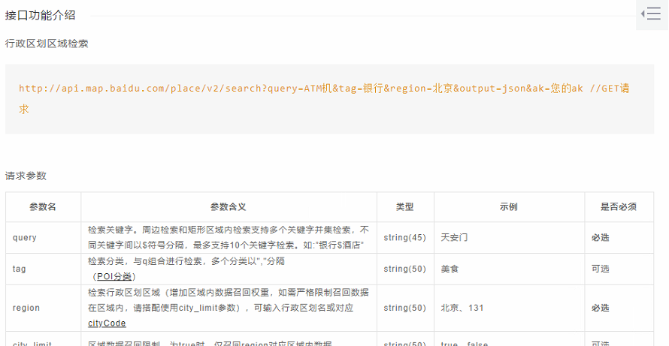
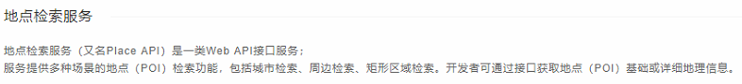
4.2 API调用例程1.1：获取百度地图POI
2.使用AK调用Place API
http://lbsyun.baidu.com/index.php?title=webapi/guide/webservice-placeapi
http://api.map.baidu.com/place/v2/search?query=%E5%85%AC%E5%9B%AD&bounds=22.5,112.5,23.5,113.5&output=json&ak=KdaepgQwpVfDNBCd9ZdTPhQhrT7mnicb

Slide 25
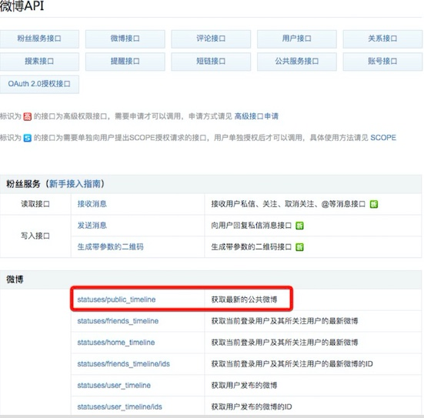
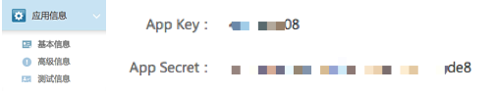
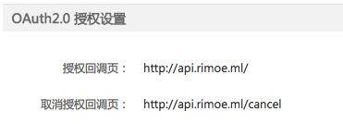
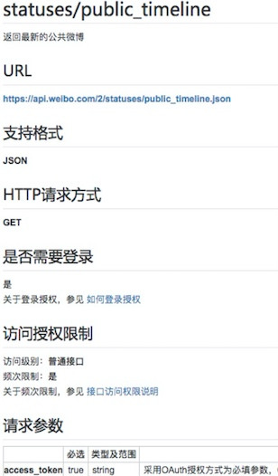
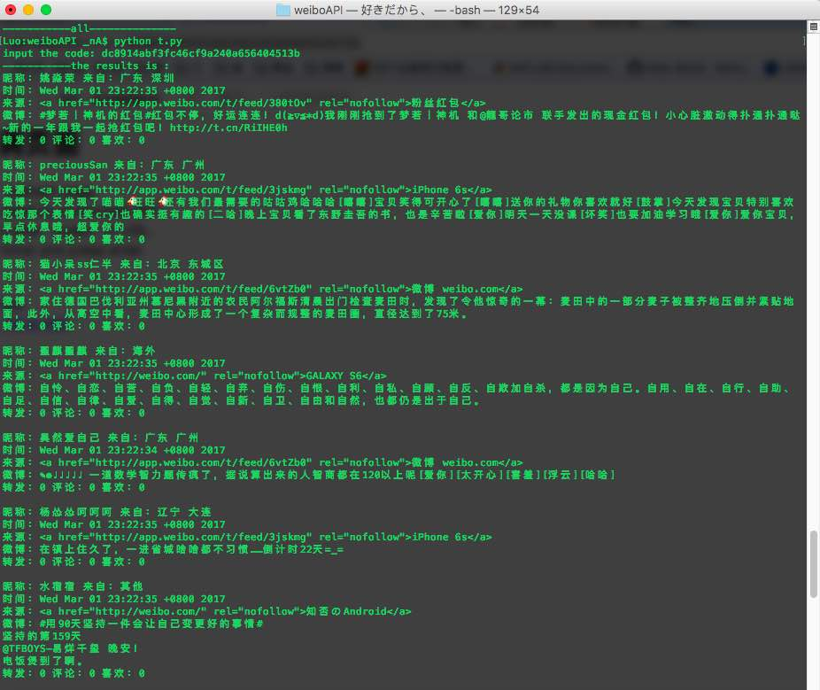

4.2 API调用例程1.2*：基于位置获取新浪微博博文
1.创建应用：[新浪微博开放平台](http://open.weibo.com/)
2.使用Python-SDK调用
凝萌小记 - API调用研究 - Python下调用weiboAPI：http://blog.rimoe.xyz/2017/07/29/post01/
使用微博API（nearby timeline接口）搜集含GPS新浪微博数据：https://blog.csdn.net/heloowird/article/details/40626375

Slide 26
4.3 爬虫概述：爬虫套路
爬虫本质是模拟人浏览网页的机器人，目的是代替人来重复性地获取规则的内容；
回忆我们浏览网页的过程：
打开网页 - 查找内容 - 复制信息
爬虫套路：
请求响应 - 提取信息 - 保存文件

Slide 27
4.3 爬虫概述：网络编程模块
请求响应：配置与发送请求信息，获取并返回服务器响应。
urllib、urllib2、requests；
提取信息：解析网页源代码，从中提取需要的信息。
re、bs4、lxml
保存文件。
codecs、csv、xlsxwriter
其他数据处理模块和框架：
numpy、pandas
selenium、scrapy

Slide 28
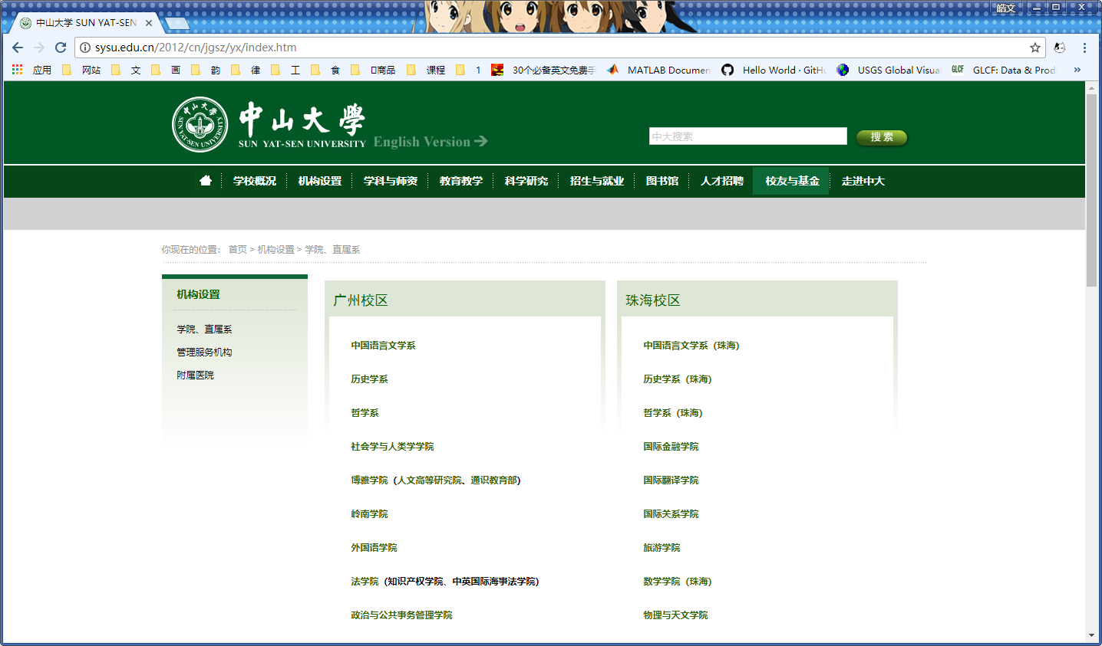
4.4 爬虫例程2.1：获取中山大学所有院系及其网站
获取网页；
分析网页；
提取信息。

Slide 29
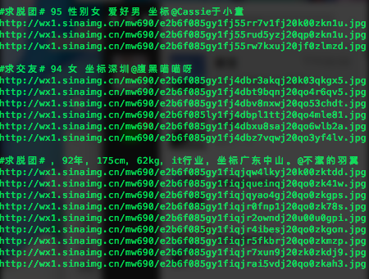
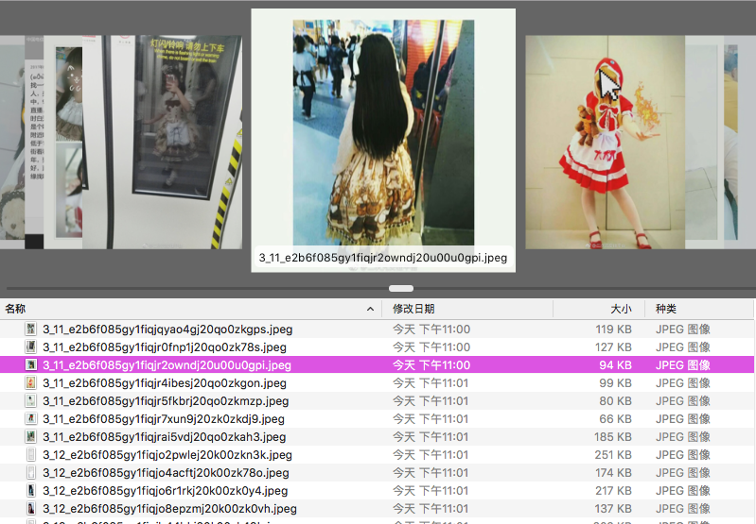
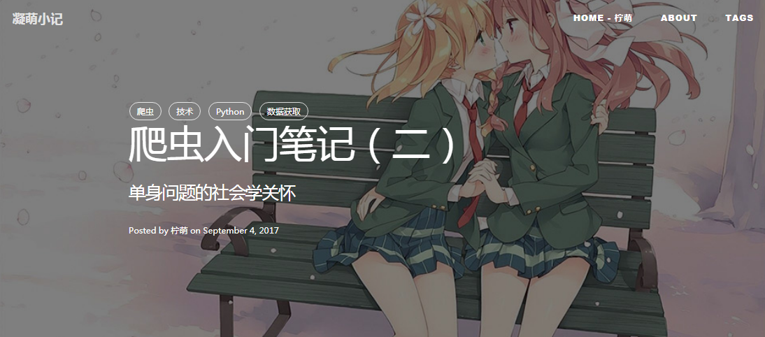
4.4 爬虫例程2.2*：发送登录状态请求获取新浪微博博文
获取cookie并构造请求头；
http://blog.rimoe.xyz/2017/09/04/post01/

Slide 30
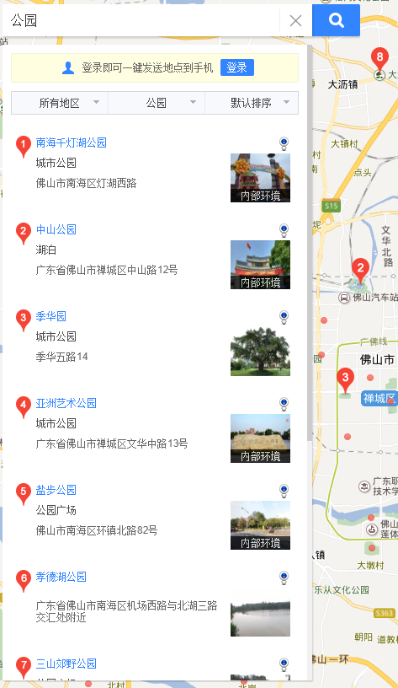
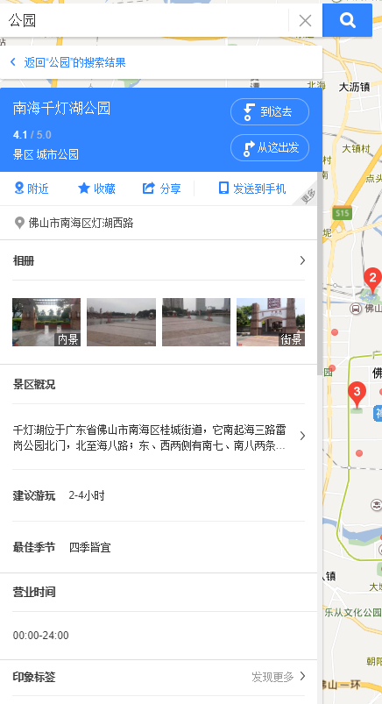
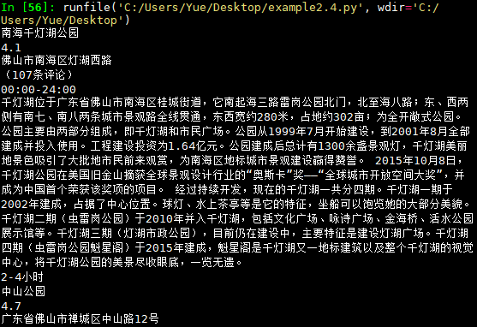
4.4 爬虫例程2.3*：动态爬取百度地图POI
配置selenium环境：chrome、chromedriver、selenium；
模拟浏览器行为。
动态爬取知网专利数据：http://blog.rimoe.xyz/2017/11/12/post01/

Slide 31
4.5 Python爬虫教程
静觅丨崔庆才的个人博客：https://cuiqingcai.com/
柠萌小记：http://blog.rimoe.xyz/tags/#%E7%88%AC%E8%99%AB
知乎 - 如何入门 Python 爬虫？：https://www.zhihu.com/question/20899988

Slide 32
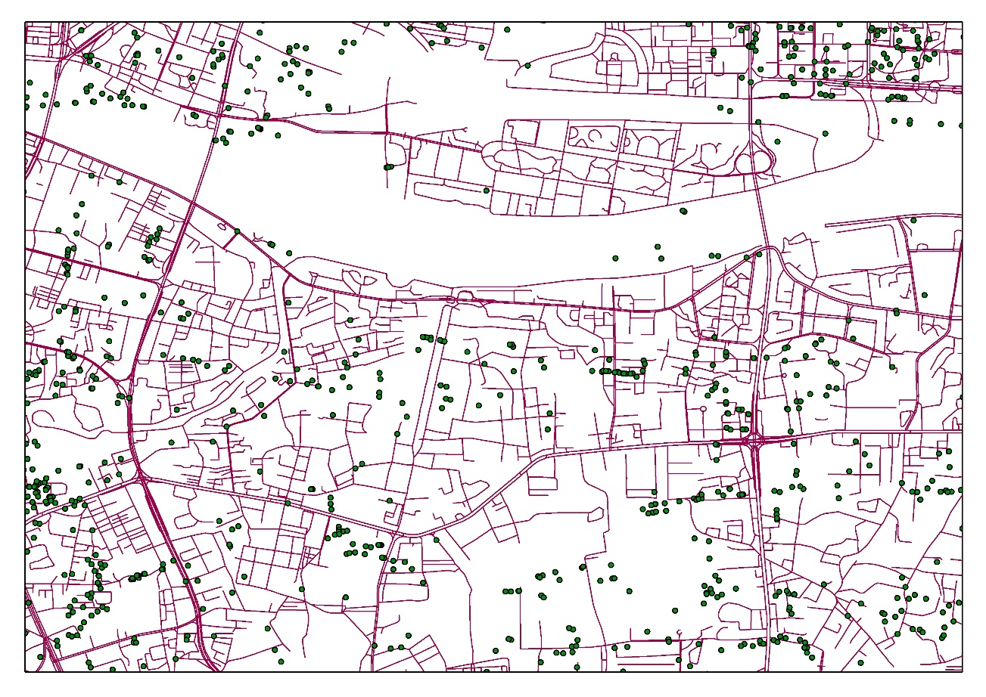
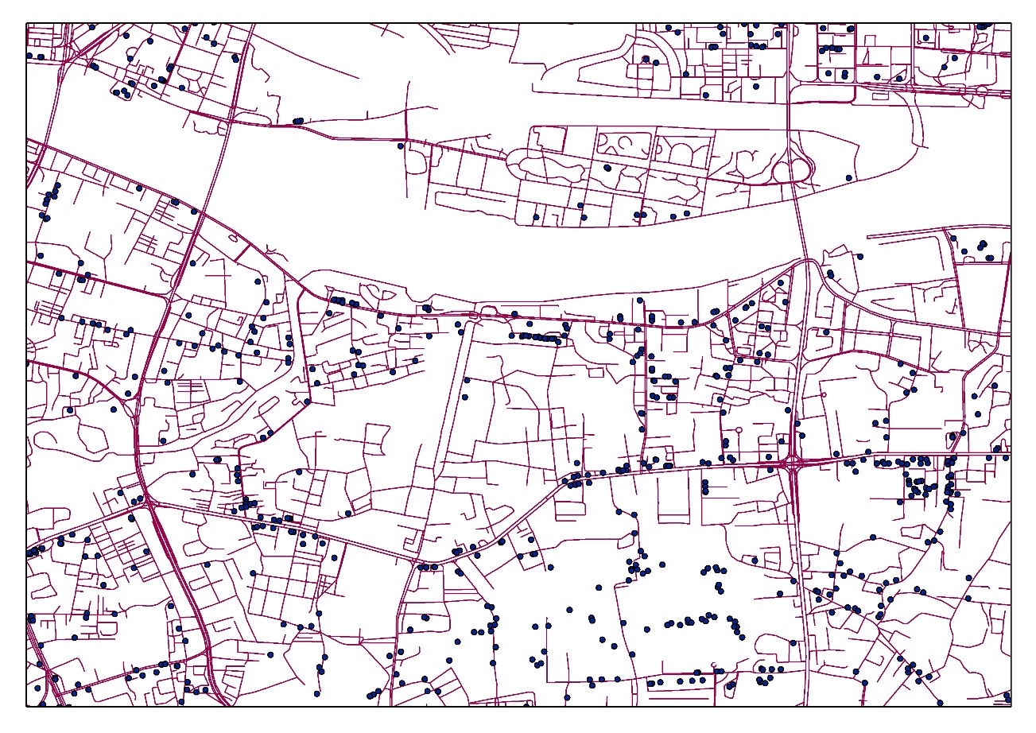
4.6 坐标系与纠偏
WGS-84、GCJ-02与BD-09

Slide 33
1
知 道 可 以 从 哪 里 获 取 数 据
现
在
2
会 使 用 数 据 采 集 软 件
YOU
SHOULD
3
会 调 用 API
4
能 爬 取 静 态 网 页
5
知 道 如 何 纠 偏

Slide 34
THANKS
E-mail： yue.rimoe@gmail.com
Wechat：fp_nEgATron

